Slide 1
○○Corporation
経営革新計画について
令和８年度経営指導員等応用研修会
愛知県経済産業局中小企業部
中小企業金融課
経営革新・組合指導グループ
Notes:
1

Slide 2

経営革新計画の制度概要（根拠法：中小企業等経営強化法）
(1) 国が基本方針を策定・公表
基本方針の内容（経営革新とは、事業者が新事業活動を行うことにより、その経営の相当程度の向上を図ることをいう。）
（１）新事業活動の内容
①新商品の開発又は生産
②新役務の開発又は提供
③商品の新たな生産又は販売の方式の導入
④役務の新たな提供の方式の導入
⑤技術に関する研究開発及びその成果の利用
その他の新たな事業活動
（２）数値目標
① 付加価値額（営業利益＋人件費＋減価償却費）
または１人あたりの付加価値額、及び給与支給総額
② 計画は３～５年で作成
③ 計画終了時の付加価値の伸び率は、９％～１５％以上
（年率３％以上の伸び）
④ 計画終了時の給与支給総額の伸び率は、４.５％～７.５％以上
（年率１．５％以上の伸び）
（３）その他配慮事項
・ 国による計画進捗状況についての調査（フォローアップ調査）
(2) 中小企業者等（※）が基本方針を基に計画を作成
（※）個別中小企業に加えて、任意グループ及び組合等も対象
(3) 申請
都道府県知事等に承認申請
＜承認＞
案件が個別中小企業等によるものについては、都道府県知事が承認
※ 複数社共同申請で複数の代表者が同一管内に存在するものについては、その地方支分部局長が承認
※ 全国団体等による広域のものについては、大臣が承認
(5) 承認を受けると各種支援策の利用が可能
(株)日本政策金融公庫による低利融資
信用保険法の特例
販路開拓支援 等
(4) 承認
Notes:
次のページをご覧ください。
まず、１の「中小企業等経営強化法による経営革新支援」についてです。
経営革新計画は中小企業経営強化法に基づいたもので、国で基本方針を策定しております。
経営革新計画とは、事業者が「自社にとって初めて行う取り組み」である「新事業活動」を行うことにより、「経営の相当程度の向上」を図ることを目的に策定する中長期的な経営計画書を指します。
ここで言う「自社にとって初めて行う取り組み」とは、資料に記載のある新事業内容の５つの項目になります。
また、「経営の相当程度の向上」は、「付加価値額」または「一人当たりの付加価値額」及び「給与支給総額」の伸び率を指します。

Slide 3
申請時の申請・審査フロー（イメージ図）
※点線はシステム外での対応
※申請はオンラインのみ
①相談
ログイン
申請受付済
中小企業者
③申請
商工会
商工会議所
②助言
④申請内容確認
愛知県
⑤修正依頼・質問
⑦修正・回答
⑥やり取り
➇承認書郵送
３
Notes:
本県は、令和４度末に中小企業庁が主導する「経営革新計画電子申請システム」を導入し、令和６年４月より承認申請、変更申請はオンライン申請での受付に完全移行いたしました。
これにより、承認申請は全てオンラインで手続きを行っていただけます。
また、変更申請については、変更前の計画が電子申請システム上で承認された計画であれば、変更申請の手続きをオンラインで行います。
一方で、変更前の計画が書面による申請の場合は、変更申請の手続きも書面で行ってください。
現行の承認、変更申請はイメージ図のとおりです。時間の都合上、申請スキームや操作方法等詳細については本県のHPにてご確認ください。

Slide 4
経営革新計画の承認件数の推移 (件)
令和７年度の本県の承認件数は、206件（35件増）であり、このうち、26.7％（55件）が商工会・商工会議所による支援案件となりました。
(55件の内訳：商工会34件、商工会議所21件)
 | 令和３年 | 令和４年 | 令和５年 | 令和６年
愛知 | 498 | 391 | 367 | 171
埼玉 | 1,026 | 1,033 | 1,009 | 1,003
東京 | 431 | 374 | 355 | 315
静岡 | 574 | 488 | 422 | 378
４
Notes:
ちなみに、令和7年度愛知の承認件数は、２０６件。
R３は、「事業再構築補助金」への申請が増加することで「ものづくり補助金」への
申請が減少したもの。R４からR５も同様。
R６は、ものづくり補助金の公募が２回にとどまったため、減少となったもの。

Slide 5
事業者が悩み・考えていること
◎新しい商品やサービスを展開したい
事例①ネットショップで新ジャンルの商品を販売
（例：和菓子店が洋菓子を展開）
事例②これまで外注していた業務を内製化
（例：製造業が自社ブランドを立ち上げ）
事例③既存サービスに新たな技術を導入
（例：建設業が3Dプリント技術を活用） ◎資金繰りを見直したい ◎国や自治体の支援策を活用したい ◎競争率の高い補助金申請で有利になりたい 等
是非、経営革新計画の
申請をご検討ください！
5
Notes:
5

Slide 6
よくある質問
１ 経営革新計画を申請するにはどうしたらよいか？
愛知県では電子申請を採用しており、ＧビズＩＤアカウント（国が運営するシステムでのオンラインアカウント）が必要です。
詳細は、愛知県ウェブページ「経営革新計画の承認申請をご希望の皆様へ」をご確認ください。
２ 複数の担当課があるが、どの担当課に申請書を提出したらよいか？
申請事業者の既存業種により担当課が分かれます。
詳細は、愛知県ウェブページ「申請窓口」を確認してください。
なお、複数事業を営んでいる場合は、原則として最も売上高が多い事業が既存業種になります。
６

Slide 7
３ 提出資料中でいう「直近期末」とは何か？
決算報告書が提出できる直近の期末を指します。
例えば、Ｒ８.６月末が決算期の場合、直近期末はＲ７.６月末となり、計画期間はＲ７.７月からのスタートとなります。
基本的には、税務申告済の決算書を直近の値として計画の策定としています。
４ 申請要件となる創業者の取扱いはどうなっているのか？
申請には、原則１年以上の営業実績が必要です。
なお、元々個人事業主として事業を営んでおり、法人成りしたばかりの場合は、創業後の営業実績が１年以上経過していれば申請は可能です。
７

Slide 8
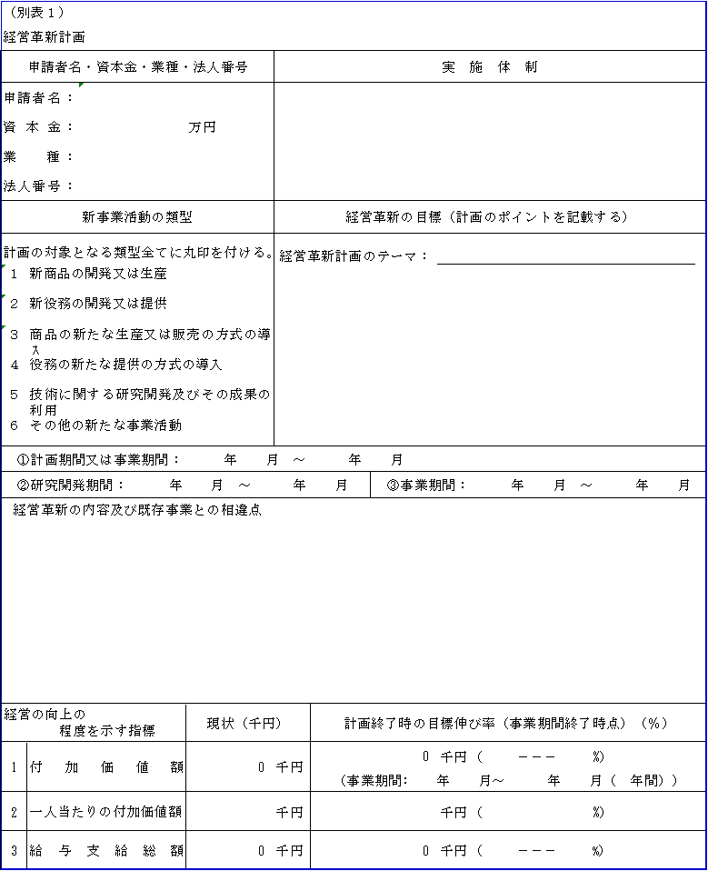
申請時の留意点（別表１）
〇新事業活動の類型の区分を今一度ご確認ください
提供する商品・サービスが変わる場合
１ 新商品の開発又は生産
２ 新役務の開発又は提供
提供する商品・サービスが変わらない場合
３ 商品の新たな生産又は販売の方式の導入
４ 役務の新たな提供の方式の導入
〇「同業他社において相当程度普及していない技術や方式であること」を示してください
自社にとって新たな取り組みであることだけでなく、同業他社において相当程度普及していないことを示してください。
例１：県内の同業他社において、まだ○社しか導入していない。
例２：大企業では多くが導入しているが、中小企業での導入は珍しい。
例３：当社は○○なので、○○として活用ができる。このように活用できるのは当社だけである。
Notes:
次のページです。別表１についてポイントを申し上げます。
新事業活動の類型の欄は、わかりにくい表現であるため、よくご質問をいただいております。
まずは事業者が提供しているモノが商品なのか、役務（サービス）なのかを判断します。
続いて、提供する商品やサービス自体が変わる場合は１か２、変わらない場合は３か４とご判断いただければと思います。
次に経営革新計画の内容の部分についてです。
経営革新計画の承認には「自社にとって新たな取り組みであること」「同業他社において相当程度普及していないこと」が必要です。
「自社にとって新たな取り組みであること」はいつもしっかりとご記載いただいております。
加えて、一文で結構ですので、
「同業他社において相当程度普及していないこと」にも言及を頂きたいと思います。
例文を記載しておりますのでぜひ参考にしてください。

Slide 9
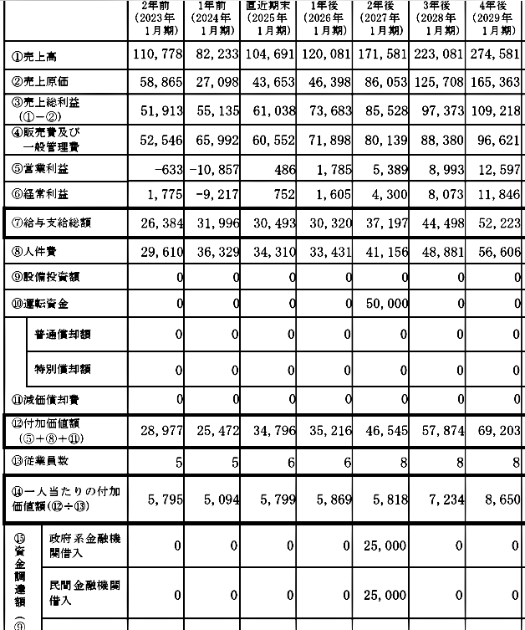
申請時の留意点（別表３）
１ ①売上高から⑥経常利益までは、決算書に基づいて記載する。
２ ⑦給与支給総額には、
役員給与、従業員給与、賃金、賞与、給与所得とされる手当(残業手
当、休日出勤手当、家族(扶養)手当、住宅手当等)を含んだ総額とす
る。 ※退職手当、福利厚生費、法定福利費は含まない。
３ ⑧人件費には、下記のＡＢＣを含んだ総額
Ａ：一般管理費に含まれる役員賞与、従業員給与、賞与及び賞与引当金繰入、厚生費、福利厚生費、法定福利費、退職金及び退職給与引当金繰入
Ｂ：製造原価に含まれる労務費(福利厚生費、退職金等を含む)
Ｃ：派遣労働者、短時間労働者の給与を外注費で処理した場合の当該費用
４ ⑪減価償却費には、
一般管理費や製造原価報告書に計上されている減価償却費 (リース,レンタル等を含む)を記載する
-9-

Slide 10
<別表３関係>「個人事業主」は「所得税青色申告決算書」に基づきます。
１０

Slide 11
<別表３関係> 「所得税青色申告決算書」に基づく計算方法について
①売上高 売上(収入)金額 (雑収入を含む) A
②売上原価 売上原価欄の差引原価 B
③売上総利益 差引金額 C
④販管費 経費計－利子割引料＋専従者給与 D
⑤営業利益 ③(C)－④(D)
⑥経常利益 青色申告特別控除前の所得金額
（白色申告の場合は専従者控除後の「所得金額」）
⑦給与支給総額 給与賃金＋労務費＋専従者給与＋
青色申告特別控除前所得金額(雑給は給与支給総額に含む)
⑧人件費 給与賃金＋労務費＋福利厚生費＋専従者給与
⑪減価償却 減価償却の数値を記載
１１

Slide 12
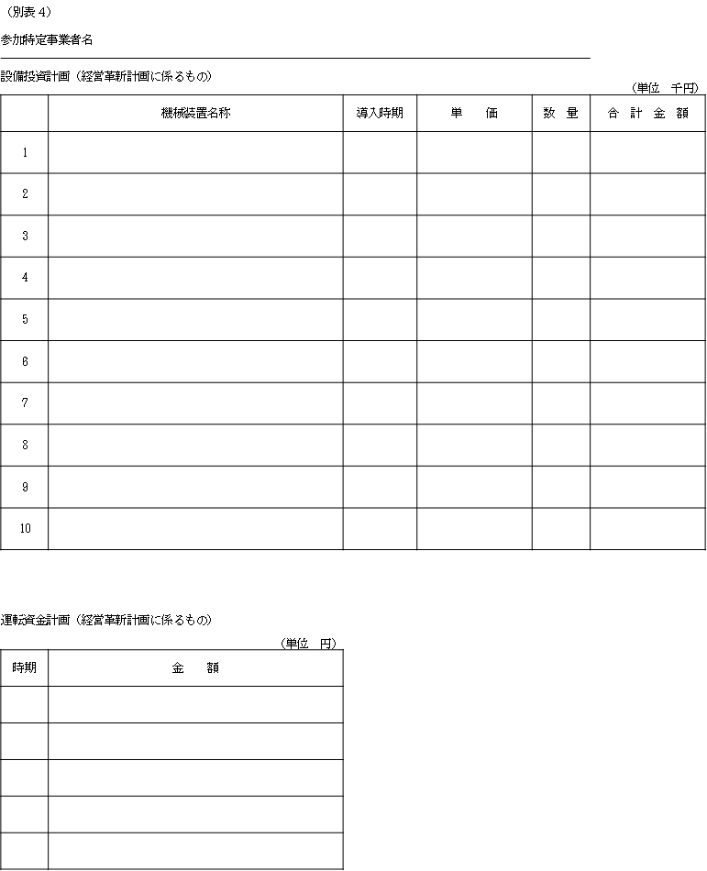
(別表４)設備投資計画(経営革新計画に係るもの)
１ 購入予定の機械装置の記載については、設備名称などではなく、なるべく製品名、型式、メーカー名などを記載してください。県の担当者から設備に関するカタログ・パンフレット、見積書などの提出を別途お願いする場合があります。
２ 運転資金計画を記載する際、別表３では、企業全体の運転資金、別表４では提出計画に係る運転資金のみを記載してください。
１２

Slide 13
電子申請システムにおける改修について
● 支援機関（商工会・商工会議所等）がサポートする事案の場合、支援機関側からもシステム内で申請状況や申請内容を参照できるようになりました（２０２５年度改修）。
申請者(事業者)がシステム入力する際に支援機関名の入力が別途必要となりますので、申請者に対して支援機関等の登録をご依頼ください。
※ システム運営・改修作業については、国（経済産業省）からの委託事業者が対応しています。
※ システム（経営革新計画申請プラットフォーム）に関する問合せ
・オンライン：https://d2v000000mvkkeao.my.site.com/InquiryCreate
・ヘルプデスク電話番号：03-6746-4062
対応時間：平日 9:30～17:00
13
Notes:
13

Slide 14
ご清聴ありがとうございました
14

